Slide 1
Jirka Pospíšil, KC NADĚJE Bučovice, 8.10.2017

Slide 2
Vyhlížím církev, která vezme vážně Boží povolání – bude tou, jakou ji chce Bůh mít!!!
BOŽÍ MOC je na dosah každému…
Jirka Pospíšil, KC NADĚJE Bučovice, 8.10.2017

Slide 3
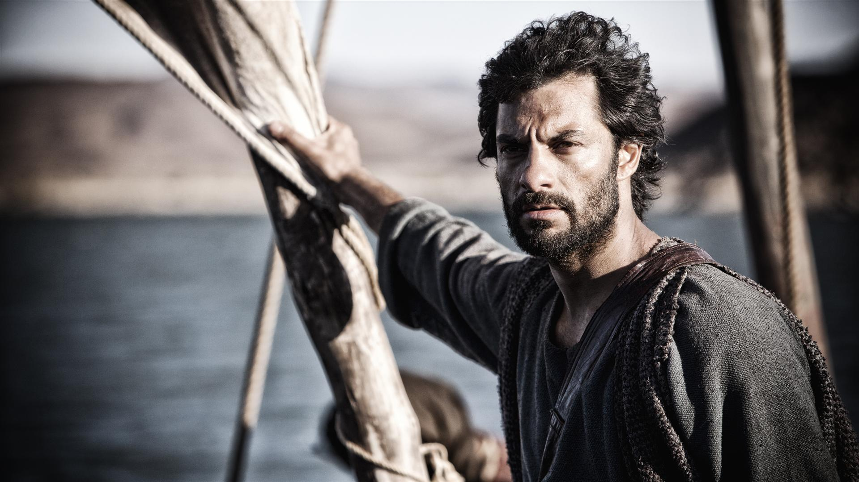
Pravý
učedník
Jirka Pospíšil, KC NADĚJE Bučovice, 21.5.2017

Slide 4
Opakování – pravé učednictví
učedník touží sloužit Kristu
zaměřuje se na druhé
hledá, jak naplnit Boží vůli
ví kým je Kristu, zná svoji identitu a své zodpovědnosti… je si vědom své autority od Boha – být tu místo Něj
Jirka Pospíšil, KC NADĚJE Bučovice, 8.10.2017

Slide 5
Opakování – pravé učednictví
5) hledá, jak šířit Boží království
6) naplňuje Boží povolání pro svůj život
7) touží po závislosti na Bohu
8) žije ve svobodě – v Božích přikázáních
9) je disciplinovaný
10) proklamuje kulturu Božího království
Jirka Pospíšil, KC NADĚJE Bučovice, 8.10.2017

Slide 6
Jirka Pospíšil, KC NADĚJE Bučovice, 8.10.2017

Slide 7
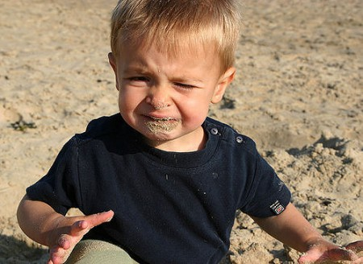
Jirka Pospíšil, KC NADĚJE Bučovice, 8.10.2017

Slide 8
Jirka Pospíšil, KC NADĚJE Bučovice, 8.10.2017

Slide 9
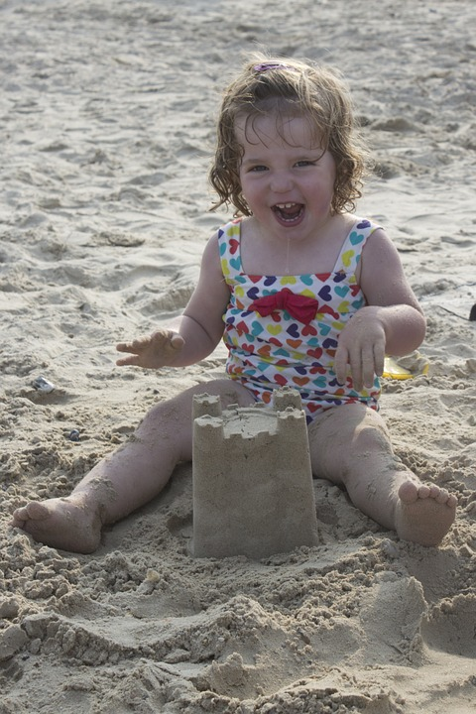
Jirka Pospíšil, KC NADĚJE Bučovice, 8.10.2017

Slide 10
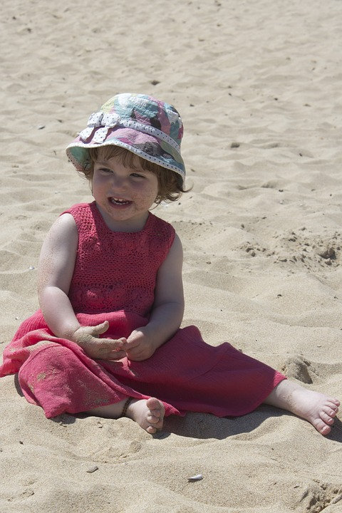
Jirka Pospíšil, KC NADĚJE Bučovice, 8.10.2017

Slide 11
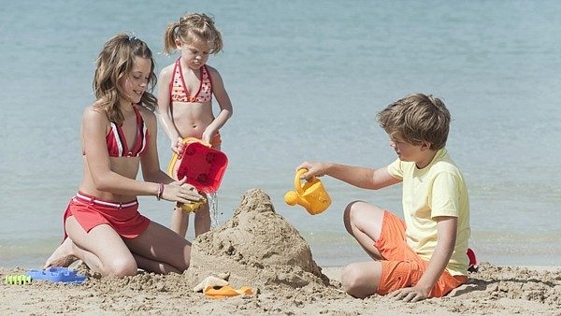
Jirka Pospíšil, KC NADĚJE Bučovice, 8.10.2017

Slide 12
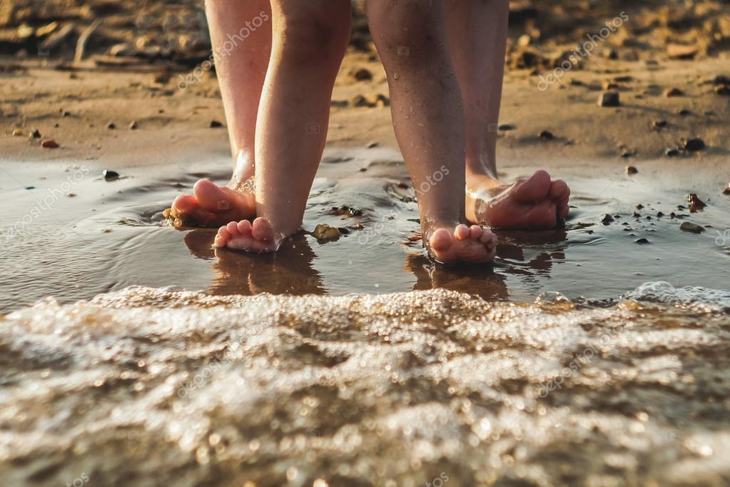
Jirka Pospíšil, KC NADĚJE Bučovice, 8.10.2017

Slide 13
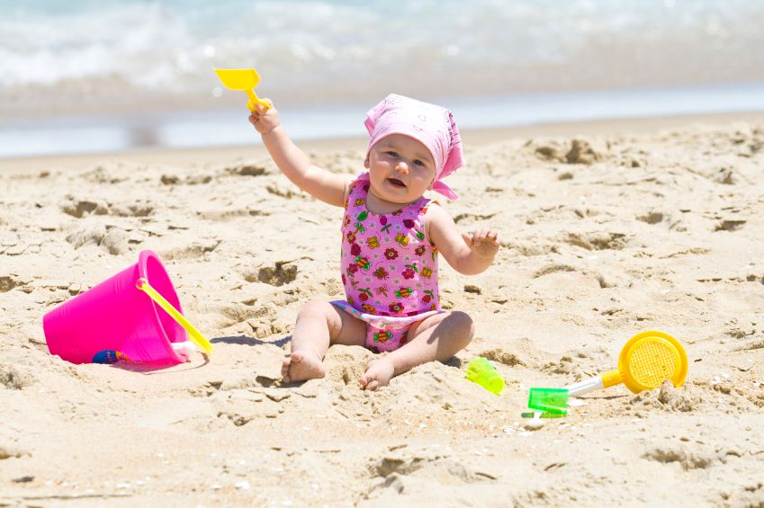
Jirka Pospíšil, KC NADĚJE Bučovice, 8.10.2017

Slide 14
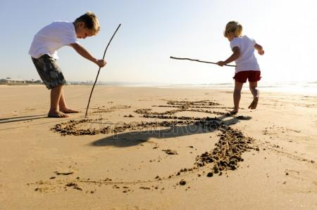
Jirka Pospíšil, KC NADĚJE Bučovice, 8.10.2017

Slide 15
Jirka Pospíšil, KC NADĚJE Bučovice, 8.10.2017

Slide 16
NEHRAJ SI NA SVÉM vlastním písečku
Jirka Pospíšil, KC NADĚJE Bučovice, 8.10.2017

Slide 17
Nehraj si jen na svém vlastním písečku
Řešíme ve sborech často nepodstatné věci – jaké písně zpívat, jak vymalovat a zařídit sborovou kuchyň. Ale méně nás trápí, že ze skutečně nevěřícího prostředí do sboru za posledních 5-10 let přišlo lidí, že prsty jedné ruky na to stačí. Církev potřebuje pravdu, pravdu o sobě, aby viděla pravdivě, kam ji Pán posílá. Poznání pravdy bude možná bolet, ale pomůže vidět. A pravdou zřejmě je o mnohých sborech, že místo společenství na cestě do tohoto světa (vyslaná svým Pánem) se staly pevnostmi uzavřenými světu. Z živého hnutí se stala pouhá instituce. Z odstředivého společenství se stalo sebestředná skupina (starající se o své potřeby, o své děti, o své staré osoby, o svůj růst, o svou spokojenost a svůj pocit naděje…). Z prostě žitého evangelia a radosti ze spásy se stala teologie a vyznání víry. Z církve následovníků Krista se stalo často společenství s pouhou křesťanskou kulturou. Z církve modlící se a naslouchající svému Pastýři se stala spíše servisní organizace pro přicházející konzumenty duchovna. Petr Dvořáček CB Betánie
Jirka Pospíšil, KC NADĚJE Bučovice, 8.10.2017

Slide 18
Nehraj si jen na svém vlastním písečku
Ve SZ probíhala misie způsobem centripetálním – dostředivým. Lidé přicházeli, aby spatřili chrámovou bohoslužbu, setkali se s moudrým Šalomounem, nebo slyšeli Hospodinova proroka. Někteří byli přitahováni způsobem života, tak jako Rut následovala svou tchýni Noemi. V NZ je dán důraz na misii centrifugální – tedy odstředivou. Také jsou tam lidé, kteří přicházejí k Ježíši. Po ukřižování a vzkříšení je ale důraz dán na cestu učedníku do světa. Před Ježíšovým nanebevstoupením zaznívají slova poslání, která podtrhují směr k lidem: Jděte ke všem národům... Nečekejte ve svých sborech až oni přijdou za vámi, ale jděte. Občas se stane, že někdo do sboru přijde, ale většina nových křesťanů byla někým nebo něčím oslovena. Kristův svědek šel za nimi a v něčem pomohl, nadlehčil břemeno a sdělil Ježíšův příběh. Dodnes končí bohoslužby některých církví slovy „Ite missa est!“ (Jděte, bohoslužba skončila“) nebo posláním vyjádřeným biblickým slovem. Církev má́ být společenstvím, které́ se shromažďuje kolem svého Pána a které́ také́ v Boží síle vychází ke svému poslání. To se musíme znovu a znovu učit, aby nezaznívala pouze typická́ otázka adresovaná někdy křesťanům: „Chodíš̌ do kostela?“. Bylo by krásné́, kdyby byla doprovázena ještě jinými otázkami. Např. „Proč pomáháš druhým? Proč máš rád i ty, kteří ti dělají zlé věci?“
Pavel Černý, kazatel CB
Jirka Pospíšil, KC NADĚJE Bučovice, 8.10.2017

Slide 19
Nehraj si jen na svém vlastním písečku
Apoštol PAVEL
…hlásal jsem nejprve těm, kteří jsou v Damašku, a potom v Jeruzalémě a po celé judské zemi, a také pohanům, aby činili pokání, obraceli se k Bohu a konali skutky, které svědčí o pokání.
Sk 26:20
Jirka Pospíšil, KC NADĚJE Bučovice, 8.10.2017

Slide 20
Nehraj si jen na svém vlastním písečku
Jak se stát těmi, kteří rozšiřují evangelium?
Evangelizace
Zakládání nových sborů
Jirka Pospíšil, KC NADĚJE Bučovice, 8.10.2017

Slide 21
Nehraj si jen na svém vlastním písečku
Jak se stát těmi, kteří rozšiřují evangelium?
evangelizace – jak evangelizovat – několik principů
radostná zpráva x ne ubíjející
Ježíš každého z nás považuje za svědka
svědek x evangelista
důležité – vytvořit podmínky pro růst a odstraňovat překážky
porozuměj principu zasévání a sklizni - nebudeš-li rozsévat, nebudeš nikdy sklízet
chceš-li zvětšit sklizeň, rozmnož rozsévání
nemůžeš sklidit, co si nezasel! - „Ale jak mohou vzývat toho, v něhož neuvěřili? A jak mohou uvěřit v toho, o kom neslyšeli? A jak mohou slyšet bez toho, kdo hlásá?“ (Římanům 10,14)
Jirka Pospíšil, KC NADĚJE Bučovice, 8.10.2017

Slide 22
Nehraj si jen na svém vlastním písečku
Jak se stát těmi, kteří rozšiřují evangelium?
evangelizace – jak evangelizovat – několik principů
všechno v životě vyžaduje zasévání (má-li být například vaše manželství úspěšné, musíte do vašeho vztahu investovat. Není to o tom, co z manželství berete, ale o tom, co do něj vkládáte!)
neočekávejte, že dostanete jedničku, když jste zaseli na pětku (ohodnoť své zasévání)
buďte ochotni zaplatit cenu
používejte správné nástroje (veřejné evangelizace, SPZ – operace Ondřej, Objevování křesťanství…)
Jirka Pospíšil, KC NADĚJE Bučovice, 8.10.2017

Slide 23
Nehraj si jen na svém vlastním písečku
Jak se stát těmi, kteří rozšiřují evangelium?
Zakládání nových sborů – jak ? – několik principů
misijní cesty Pavla – naplnil spolu s dalšími celou oblast evangeliem – sbory
„plod“ jabloně není jablko, ale nový strom x plod sboru je nový sbor
pokud církev neroste, je něco špatně – pokud nezakládá sbory, je něco špatně…
pokud Ti Bůh klade na srdce nějaké město… hledej jak, kdy, s kým (hledej 3 lidi – vedoucí chval, vedoucí pro dětskou službu, vedoucí pro mládež)
Jirka Pospíšil, KC NADĚJE Bučovice, 8.10.2017

Slide 24
Nehraj si jen na svém vlastním písečku
Jak to vše zvládnout?
Mat 28:16-20 Jedenáct učedníků odešlo do Galileje na horu, kterou jim Ježíš určil. Když ho spatřili, poklonili se mu; ale někteří pochybovali. Ježíš přistoupil a promluvil k nim: „Byla mi dána veškerá pravomoc na nebi i na zemi. Jděte tedy a čiňte učedníky ze všech národů, křtěte je ve jméno Otce i Syna i Ducha Svatého a učte je zachovávat všechno, co jsem vám přikázal. A hle, já jsem s vámi po všechny dny až do skonání tohoto věku. Amen.“
Jirka Pospíšil, KC NADĚJE Bučovice, 8.10.2017

Slide 25
Nehraj si jen na svém vlastním písečku
Jak to vše zvládnout?
Pochybnosti přijdou – je to normální, přijde strach, obavy, pohrůžky, protivenství, výsměch
Ježíšovi byla dána veškerá moc – On ji dává na nás, využívá skrze nás – PROTO
Jděte – nestůj, dělej aspoň něco, i když ne úplně dobře, Jeho moc je s tebou když uděláš něco špatně, můžeš se poučit, změnit směr… ale jdeš dopředu
Učednikujte – nejen jedna věc, všechny 3 – a) získávejte b) křtěte c) učte učedník - kdo se učí, i Ty se uč - získávej ochotné lidi – 2 Tim 2:2 Co jsi ode mne slyšel před mnohými svědky, to svěř věrným lidem, kteří budou schopni vyučit také jiné.
Jirka Pospíšil, KC NADĚJE Bučovice, 8.10.2017

Slide 26
Nehraj si jen na svém vlastním písečku
Jak to vše zvládnout?
Bůh od nás očekává – evangelizaci, zakládání sborů
Minimálně jsi povolán jako svědek – jako dobrý svědek – buď připraven
Nauč se princip rozsévání a žně – sklidíš jen to, co jsi zasel
Je to zápas – pochyby, zastrašování
Spolehni se na Boží moc – nechej DS skrze Tebe působit
Jirka Pospíšil, KC NADĚJE Bučovice, 8.10.2017

Slide 27
Nehraj si jen na svém vlastním písečku
Jak to vše zvládnout?
Začni se modlit pravidelně za šíření evangelia
Zapoj se do zakládání sborů – Slavkov
Vytvoř SPZ a začněte se modlit za lidi, které Ti Bůh položí na srdce
Jirka Pospíšil, KC NADĚJE Bučovice, 8.10.2017

Slide 28
Jirka Pospíšil, KC NADĚJE Bučovice, 8.10.2017

